Slide 1

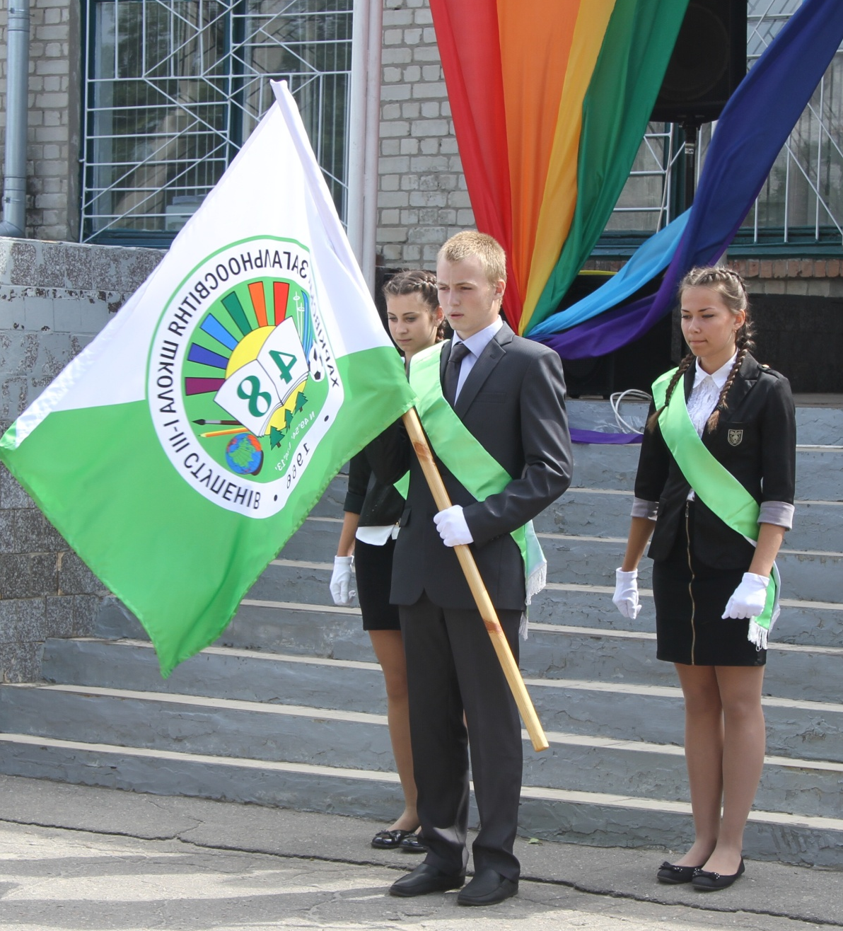
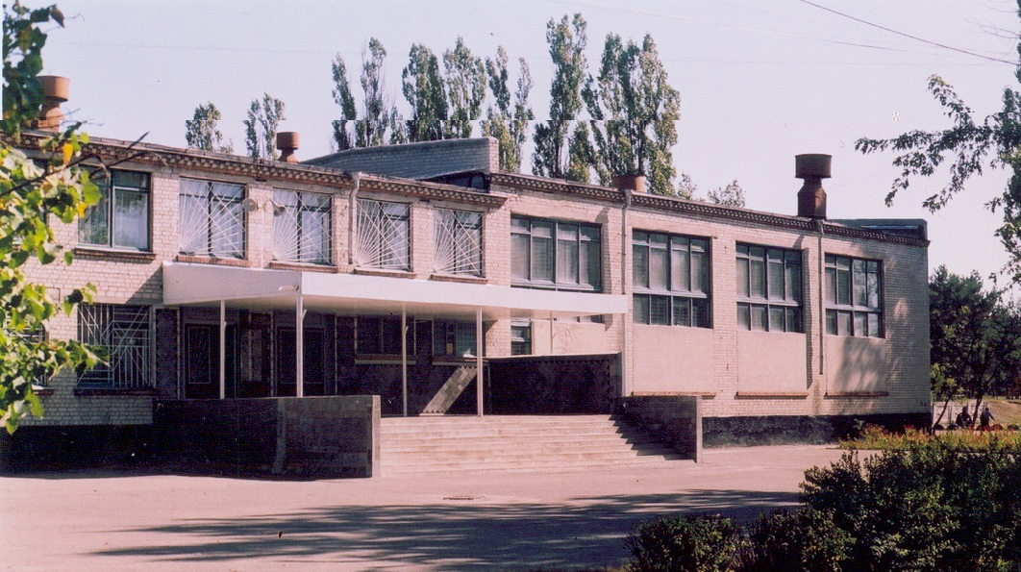
Рідна школо!
З ювілеєм!

Slide 2

Сторінки нашої історії

Slide 3

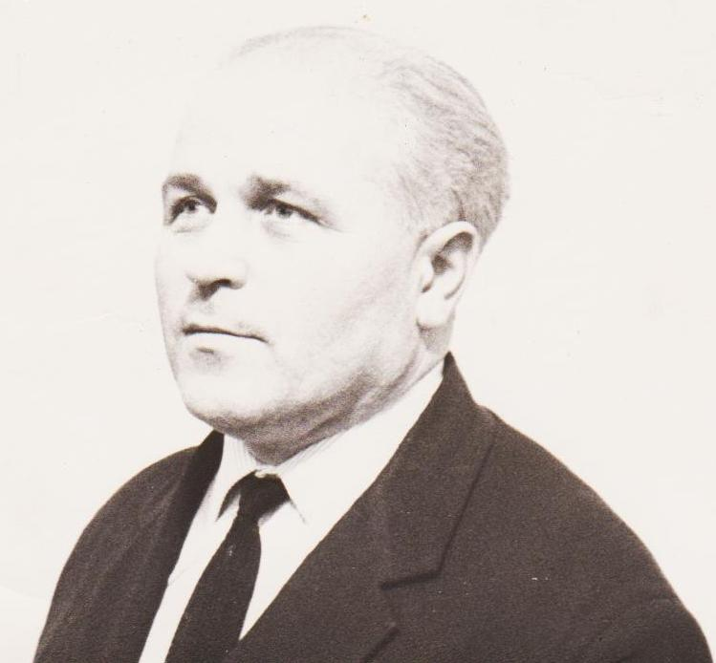
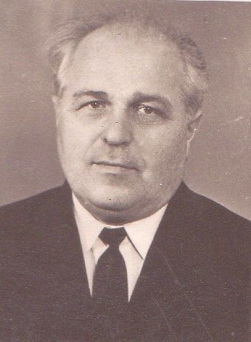
1961-1975 год
Директор
Балаба Дмитрий иванович

Slide 4
1966
Строительство новой школы

Slide 5
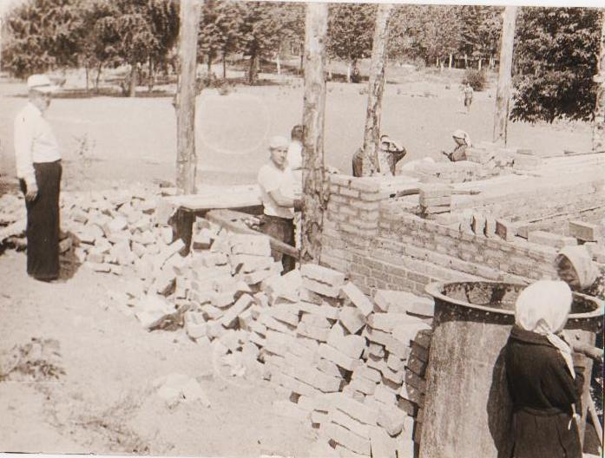
школа – Всенародная стройка

Slide 6
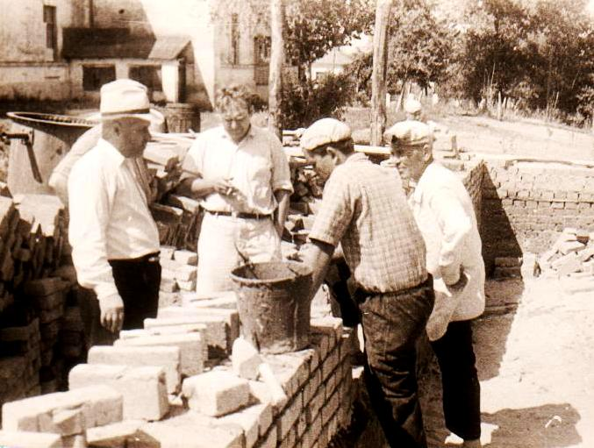

Slide 7
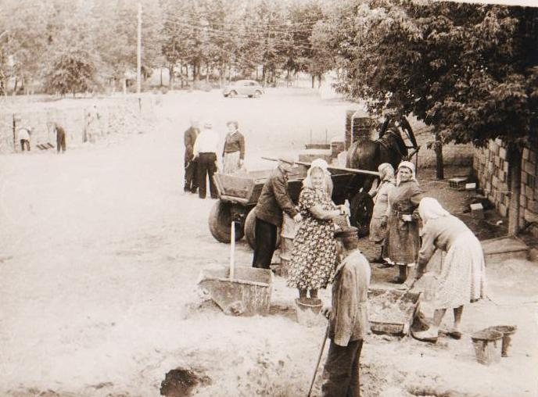
Активная помощь жихорян

Slide 8
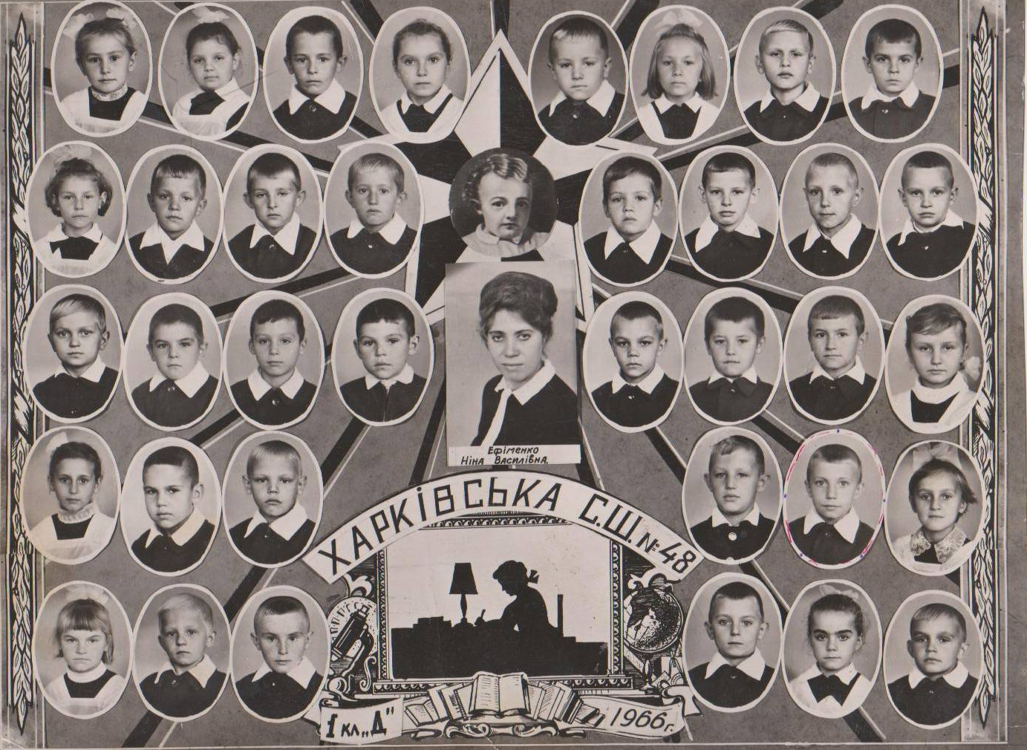
Первые первоклашки школы №48 .
5 первых классов!
Классовод - ефименко нина васильевна

Slide 9
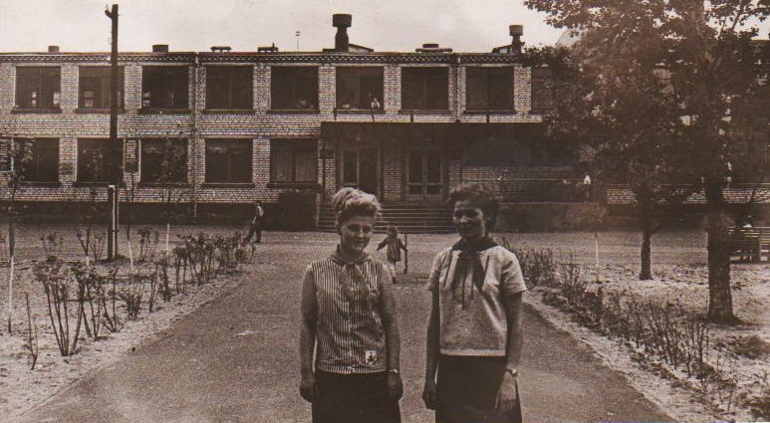
1966. Пионервожатые новой школы:
Семеней Валентина петровна и харина валентина васильевна

Slide 10
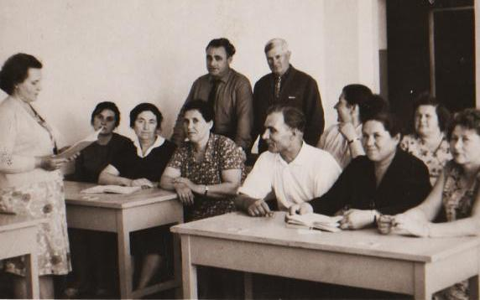
1966 педагогический совет

Slide 11
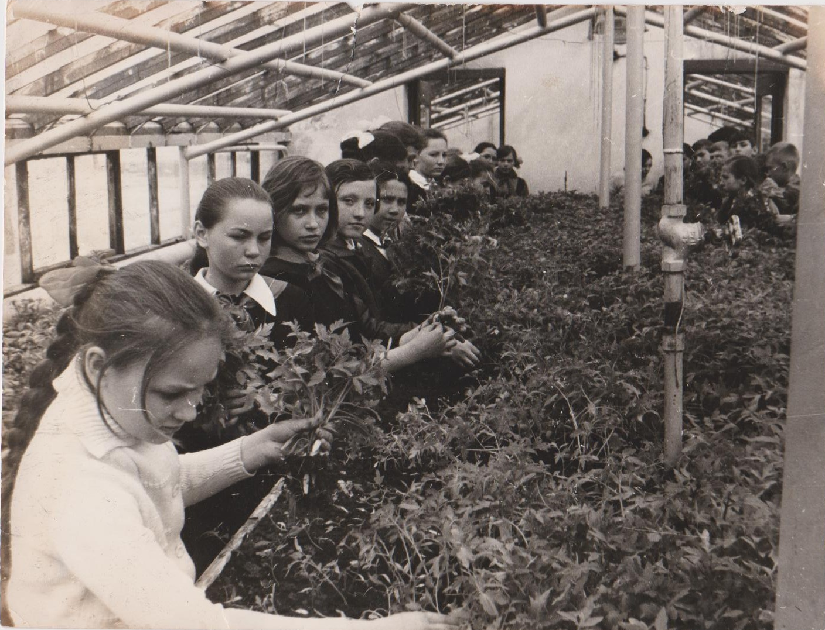
Занятия в школьной теплице

Slide 12
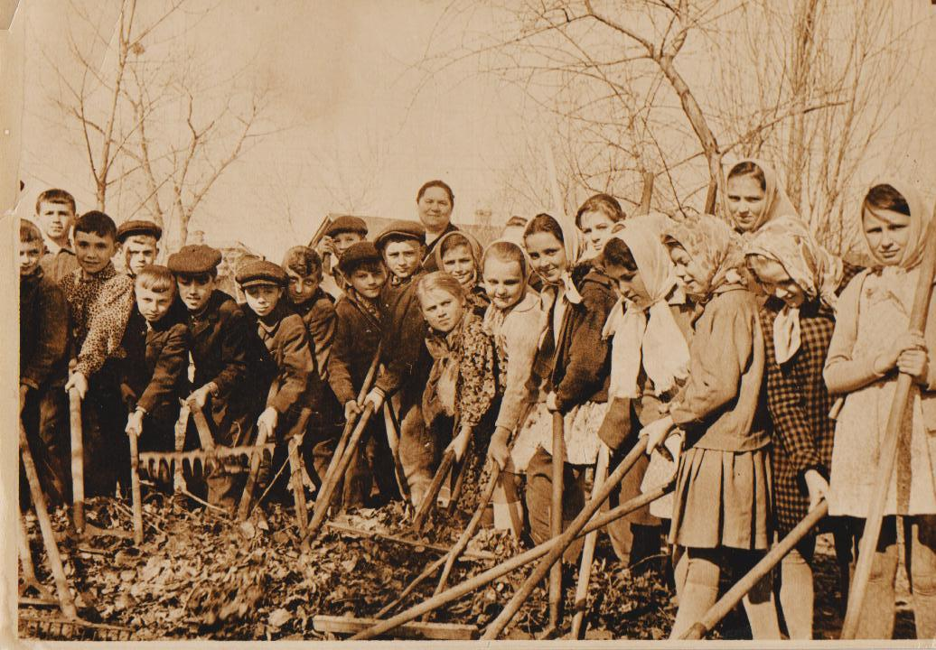
1968. Трудовой десант

Slide 13
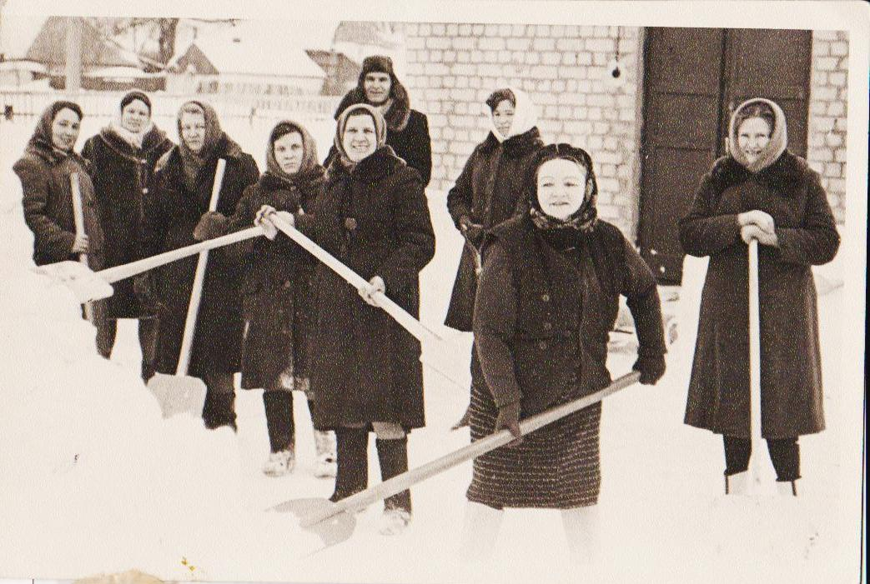
1970. Коллектив школы на уборке снега

Slide 14
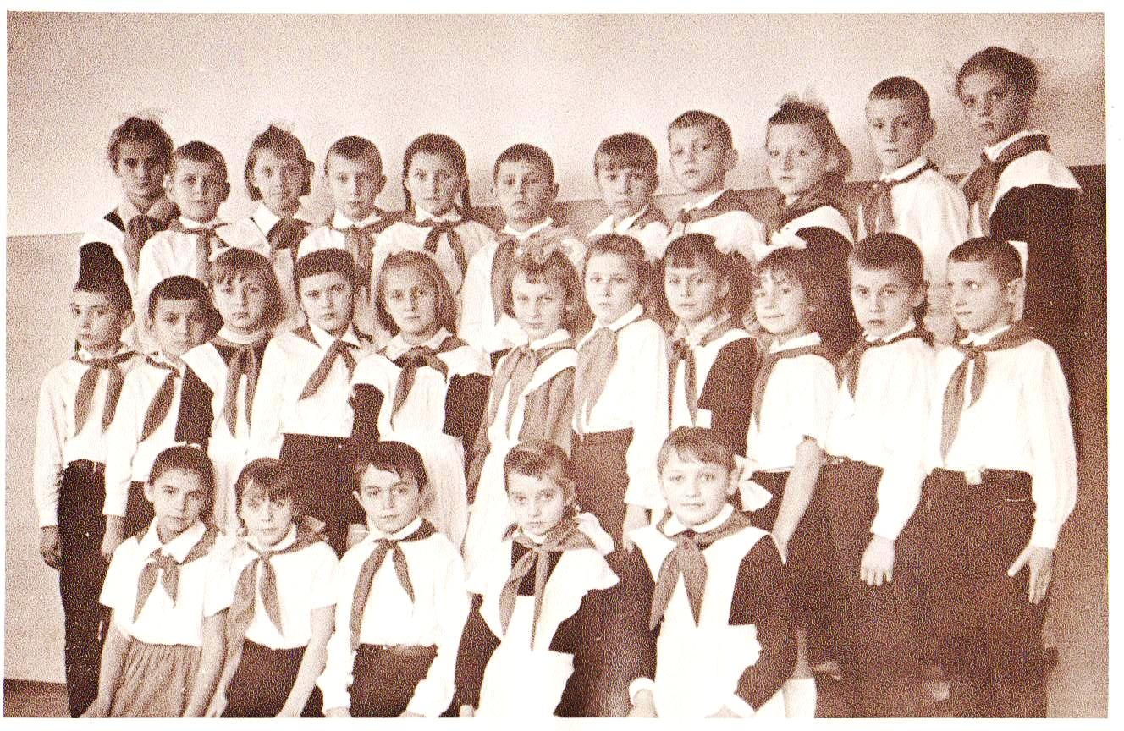
1969. Прием в пионеры

Slide 15
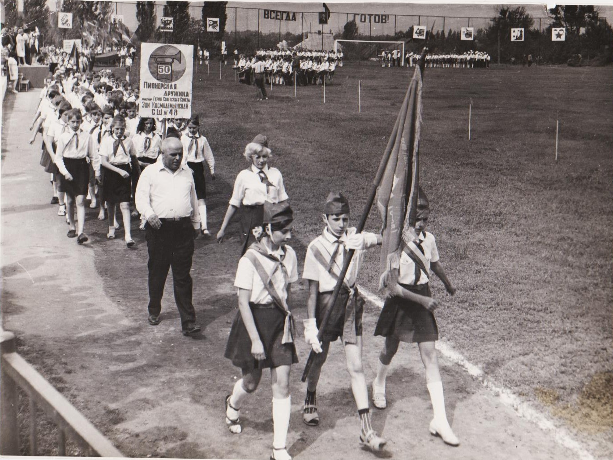
1972. май. День пионерии.

